Slide 1

Pygame проект: Змейка
Проект подготовили Ашот и Алина

Slide 2

Геймплей и фишки
-Классическая змейка

Slide 3
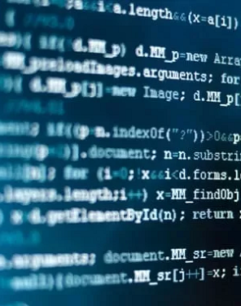
Код
ООП
Сторонние библиотеки
Собственный модуль

Slide 4

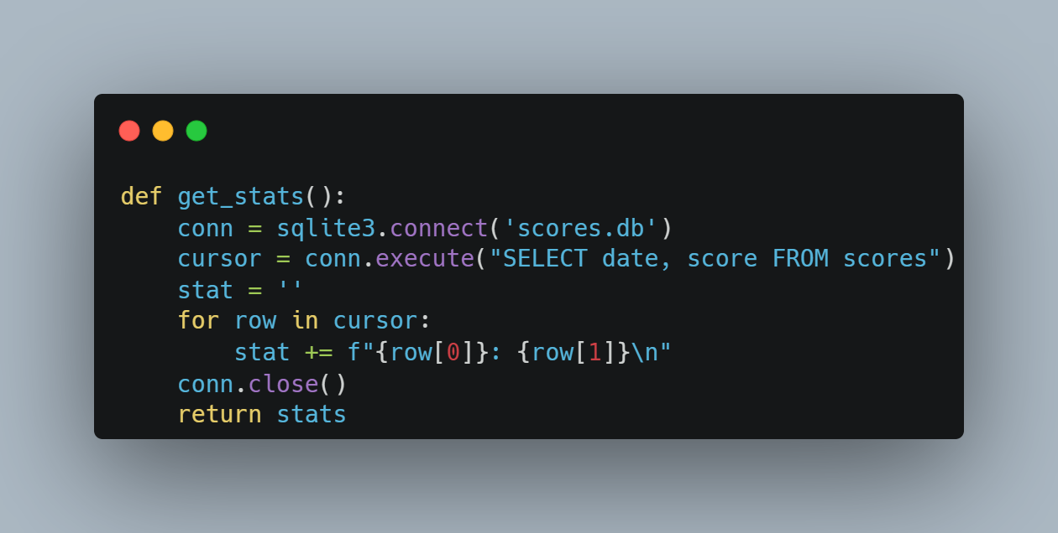

Инструменты
SQL
Pygame

Slide 5

Спасибо за внимание!

